Slide 1
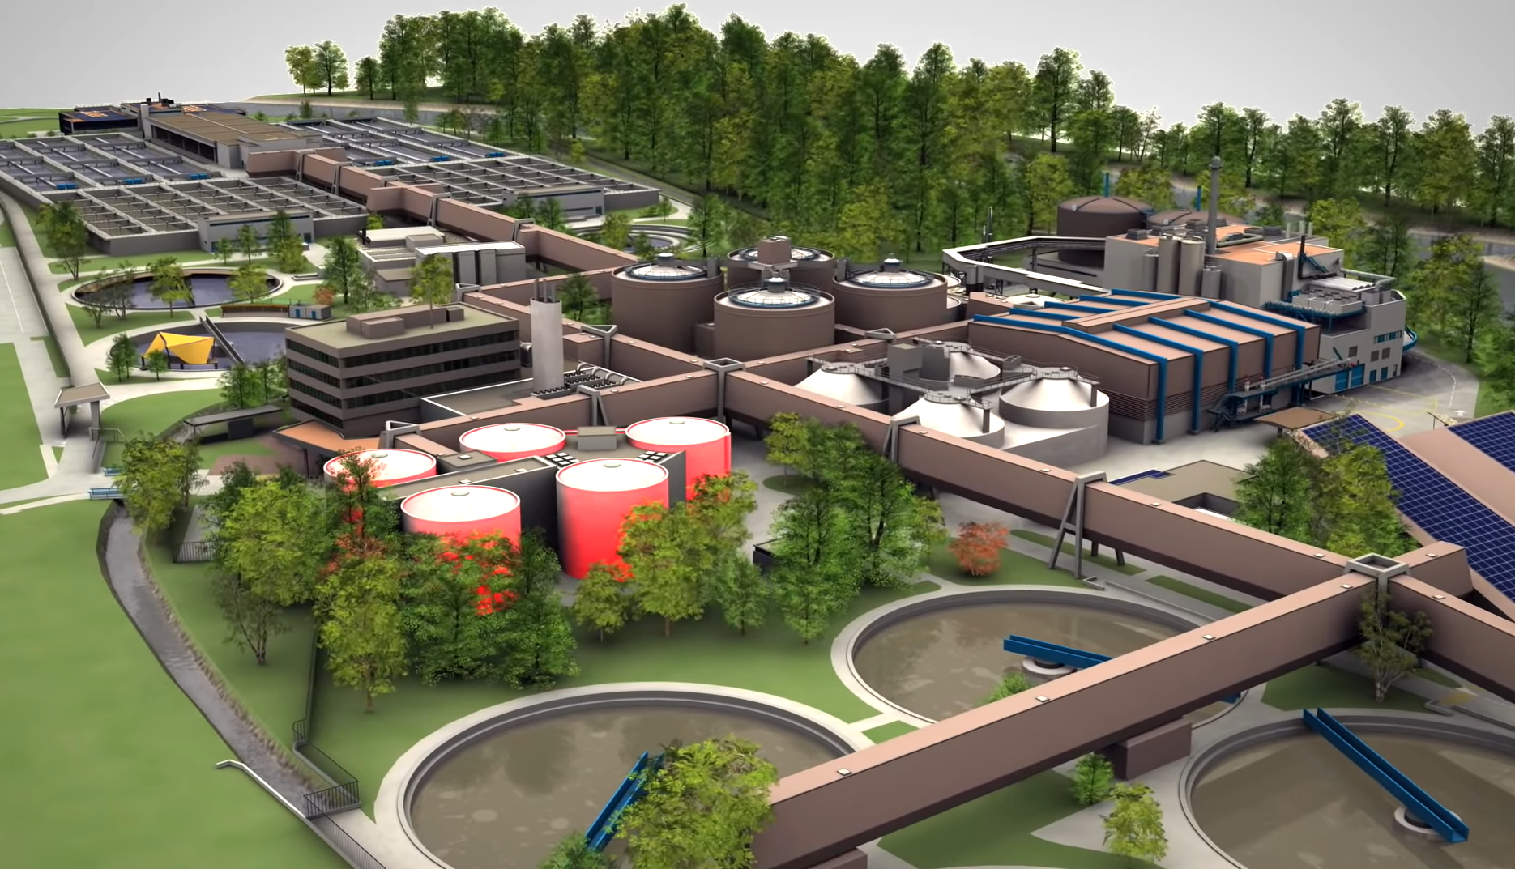

Traitement et Valorisation des Eaux
et des Déchets (ENV.304)
Cours Traitement biologique
Les boues activées et le traitement du N
Nicolas Derlon | 19.12.2024
Cours 10.1 Introduction | Tony Merle

Slide 2
Feuille de route « Traitements des ERUs »
 |  |  |  | Valeurs relevées après
Catégorie | Paramètres | Unité | ERU | DP (2h) | BA (C) | BA (N) | TT
Solides | MES | mg/L | 250 |  |  |  | 15
Pollution organique | DBO₅ | mgO₂/L | 230 |  |  |  | 15
 | DCO | mgO₂/L | 500 |  |  |  | 45
Pollution azotée | NTK | mgC/L | 30 |  |  |  | 3
Pollution azotée | NH₄⁺ | mg/L | 20 |  |  |  | 2
 | NO₂⁻ | mg/L | 0 |  |  |  | 0,3
 | NO₃⁻ | mg/L | 0 |  |  |  | -
Pollution phosphorée | Ptot | mg/L | 6 |  |  |  | 0,8
Micropolluants | Micropolluant | % | - |  |  |  | 80
109
< 15
151
< 15
327
< 45
27
20,8
20
13,8
0
0
0
0
5,4
4
< 10
< 20
DP : Décantation primaire | BA : boues activées | TT : Traitement tertiaire

Slide 3
Approches de dimensionnement
APPROCHE 1 | BASÉE SUR LE TEMPS DE SÉJOUR HYDRAULIQUE (t_{SH}) empirique
V_{BA} = Q x t_{SH}
APPROCHE 2 | BASÉE SUR LA CHARGE VOLUMIQUE EN DBO₅ (C_{v, DBO5}) empirique
V_{BA} = Q x [DBO₅] / C_{v, DBO5}
APPROCHE 3 | BASÉE SUR LA CHARGE MASSIQUE (C_{m}) empirique
V_{BA} = Q x [DBO₅] / ([MES]_{BA} x C_{m})
APPROCHE 4 | BASÉE SUR L’ÂGE DE BOUES (θ_{x}) théorique – connaissance cinétiques bact.
V_{BA} = θ_{x,dim} x P_{x,T} / X_{T}
APPROCHE 5 | MODÉLISATION ET OPTIMISATION DYNAMIQUE théorique
Méthode utilisée par les bureaux d’ingénieurs permettant d’optimiser le bassin à BA

Slide 4
Pourquoi dimensionner avec l’âge de boue (θ_{x}) ?
Parce que la croissance des bactéries varient en fonction des souches bactériennes, en fonction des conditions de croissance (e.g., temperature, pH, etc.)
Pour laisser le temps aux bactéries les plus lentes (i.e., nitrifiantes) de croître sans les lessiver du système
Parce que si les bactéries nitrifiantes sont lessivées du système trop rapidement, la nitrification est moins bonne, voire impossible

Slide 5
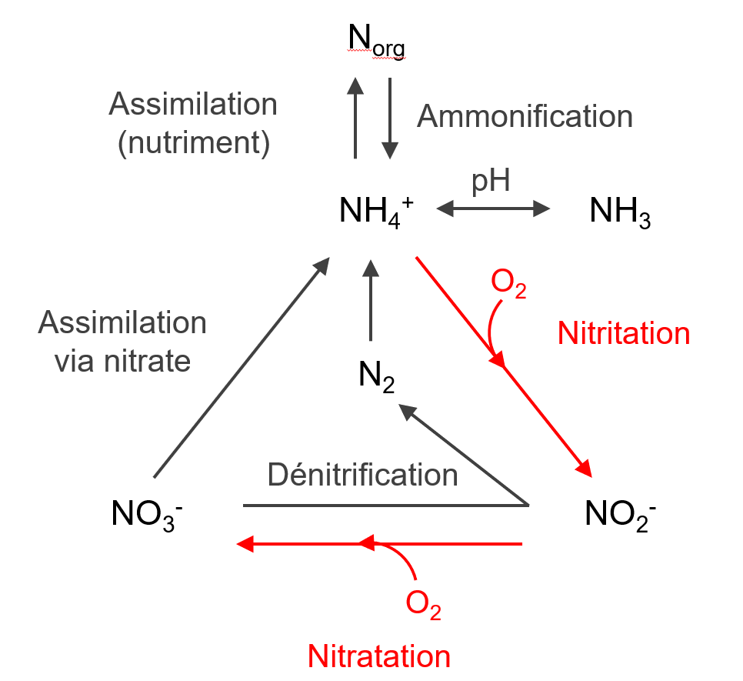
Cycle simplifié de l’azote dans l’eau
Consomme l’O₂ dans
les milieux aquatiques
NITRITATION | bactéries oxydant l’ammonium (AOB)
NH₄⁺ + 1,5 O₂ NO₂⁻ + 2 H⁺ + H₂O + énergie
NITRATATION | bactéries oxydant les nitrites (NOB)
NO₂⁻ + 0,5 O₂ NO₃⁻ + énergie
NITRIFICATION | réaction complète
NH₄⁺ + 2 O₂ NO₃⁻ + 2 H⁺ + H₂O + énergie
La source de carbone utilisée pour la croissance bactérienne est du carbone minéral (CO₂) avec pour conséquence une vitesse de croissance très lente
Le relargage de proton (H⁺) peut diminuer la force tampon des eaux usées et inhiber l’activité microbiologique
Problématique
dans l’eau potable
Toxique pour les poissons et organismes aquatiques

Slide 6
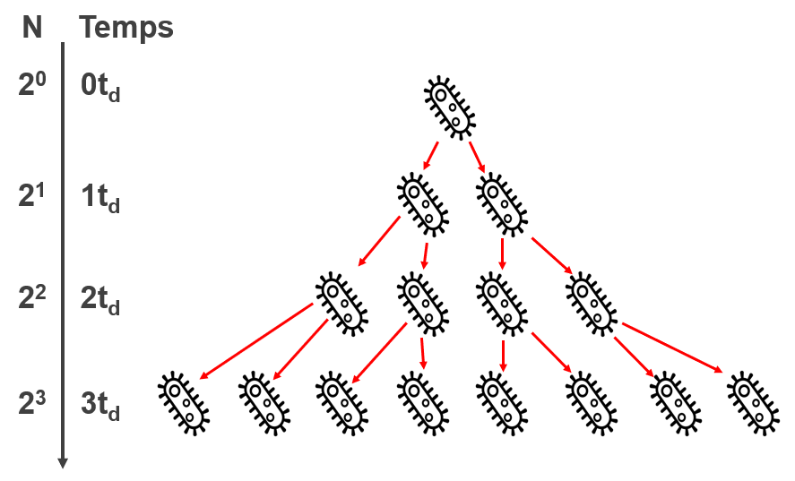
Aspect cinétique de la croissance bactérienne
r_{x} | vitesse croissance des bactéries [kgMES/(m³.j)]
µ_{max} | taux de croissance maximal des bactéries [j⁻¹]
X | concentration en bactéries e.g., [kgMES/m³]
r_{x} = µ_{max} . X
X(t) = X₀ ⋅ e ^{µt}
X(t) | nombre de bactéries à t [e.g., # / mL ou kgMES/m³]
X₀ | nombre de bactéries à t = 0 [e.g., # / mL ou kgMES/m³]

Slide 7
Taux de croissance des bactéries
 |  | Température (°C) | Taux de croissance µ_{max} (j⁻¹)
Escherichia Coli | Bactérie intestinale | 37°C | 30
Bactéries hétérotrophes | Élimination DBO₅ | 20°C | 6
 |  | 10 | 3
Bactéries nitrifiantes | Oxidation ammonium → nitrates | 20 | 0,8
 |  | 10 | 0,3
Le taux de croissance des bactéries hétérotrophes assurant l’épuration du carbone ont un taux de croissance maximal compris entre 3 - 5 j⁻¹
Source: Siedlungswasserwirtschaft (Gujer). Technical Report on ASM1-2-3 (Henze et al.)

Slide 8
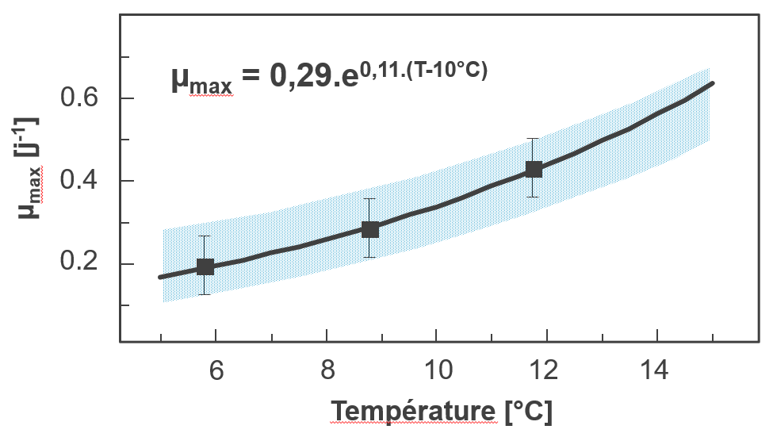
Taux de croissance des bactéries nitrifiantes
Influence des conditions environnementales de croissance
La croissance des bactéries nitrifiantes est le paramètre limitant dans un bassin à boue activée traitant le carbone et l’azote.
Elle est qui plus est fortement impactée par les températures froides.
Le taux de croissance des bactéries hétérotrophes assurant l’épuration du carbone ont un taux de croissance maximal compris entre 3 - 5 j⁻¹
Source: Siedlungswasserwirtschaft (Gujer)

Slide 9
Exercice
Calcul du temps de division cellulaire
Calculer le temps de division cellulaire des bactéries responsables de l’élimination de la DBO ou de la nitrification à 10°C

Slide 10
Taux de croissance des bactéries
 |  | Température (°C) | Taux de croissance µ_{max} (j⁻¹) | Temps de division (h)
Escherichia Coli | Bactérie intestinale | 37°C | 30 | 0,5
Bactéries hétérotrophes | Élimination DBO₅ | 20°C | 6 | 3
 |  | 10 | 3 | 6
Bactéries nitrifiantes | Oxidation ammonium → nitrates | 20 | 0,8 | 21
 |  | 10 | 0,3 | 55
Le taux de croissance des bactéries hétérotrophes assurant l’épuration du carbone ont un taux de croissance maximal compris entre 3 - 5 j⁻¹
Source: Siedlungswasserwirtschaft (Gujer). Technical Report on ASM1-2-3 (Henze et al.)

Slide 11
Principe de base du dimensionnement
Les bactéries nitrifiantes croient à une certaine vitesse de croissance, fonction de leur taux spécifique de croissance µ.
Les bactéries nitrifiantes vont être « éliminées » de la STEP a une certaine vitesse de purge (purge +effluent de sortie)
PRINCIPE DE BASE: si on purge les bactéries plus vite qu’elles ne peuvent croître, cela entraîne leur lessivage et donc des problèmes ou absence totale de nitrification.
Comment relier conditions opératoires (purge) au taux de croissance?

Slide 12
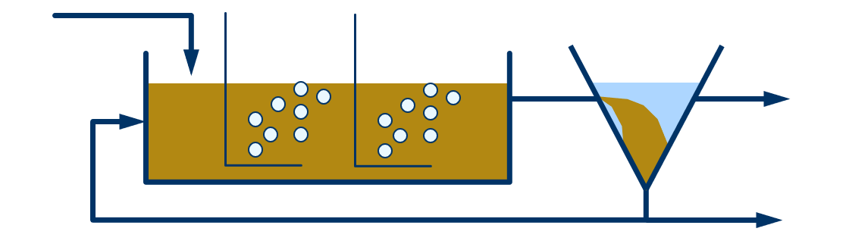
Croissance bactérienne réacteur sans recirculation
(chemostat)
Entrée (Q_{E}, MES_{E})
Bassin (V_{BA}, MES_{BA})
Sortie (Q_{S}, MES_{S})
Q_{E} | débit entrée [m³/j]
MES_{E} | concentration en bactéries entrée [kgMES/m³]
µ | taux de croissance des bactéries [j⁻¹]
MES_{BA} | concentration en bactéries bassin [kgMES/m³]
V_{BA} | volume bassin à boue activée [m³]
Q_{S} | débit sortie [m³/j]
MES_{S} | concentration en bactéries sortie [kgMES/m³]
Entrée + Croissance = Sortie + Accumulation
Q_{E}.MES_{E} + µ.MES_{BA}.V_{BA} = Q_{S}.MES_{S} + V_{BA}.dMES_{BA}/dt
Condition 1 | ERU sans bactérie donc MES_{E} = 0
Condition 2 | état stationnaire donc dMES_{BA}/dt= 0
Condition 3 | pas de recirculation donc MES_{S} = MES_{BA}
µ = Q_{S} / V_{BA} donc µ = 1 / t_{SH} (avec t_{SH} = θ_{X})

Slide 13
EXERCICE 1. Chemostat et nitrification
On souhaite faire une nitrification de l’ammonium dans un bassin à boue activée sans recirculation type « Chemostat ». Le débit à traiter (Q_{E}) est de 10’000 m³/j et la température de l’eau est de 10˚C
Q1. Calculer l’âge de boue minimum (θ_{min}) pour maintenir une bonne nitrification
Q2. Calculer le volume du bassin à boue activée (V_{BA}). Commenter.

Slide 14
Croissance bactérienne réacteur avec recirculation
Entrée (Q_{E}, MES_{E})
Bassin (V_{BA}, MES_{BA})
Sortie (Q_{S}, MES_{S})
Purge (Q_{P}, MES_{P})
Entrée + Croissance = Sortie + Accumulation
Q_{E}.MES_{E} + µ.MES_{BA}.V_{BA} = Q_{S}.MES_{S} + Q_{p}.MES_{p} + V_{BA}.dMES_{BA}/dt
Condition 1 | ERU sans bactéries donc MES_{E} = 0
Condition 2 | état stationnaire donc dMES_{BA}/dt= 0
µ = (Q_{S}.MES_{S} + Q_{p}.MES_{p}) / (MES_{BA}.V_{BA})
et µ = 1 / θ_{X,système}
Q_{E} | débit entrée [m³/j]
MES_{E} | concentration en bactéries entrée [kgMES/m³]
µ | taux de croissance des bactéries [j⁻¹]
MES_{BA} | concentration en bactéries bassin [kgMES/m³]
V_{BA} | volume bassin à boue activée [m³]
Q_{S} | débit sortie [m³/j]
MES_{S} | concentration en bactéries sortie [kgMES/m³]
Q_{P} | débit purge [m³/j]
MES_{P} | concentration en bactéries purge [kgMES/m³]
Réacteur avec recirulation des boues → découplage θ_{X} et t_{SH} !!!

Slide 15
Âge de boue (θ_{x}) Le paramètre du dimensionnement !
masse de boues
[MES]_{BA}.V_{BA}
[MES]_{BA}.V_{BA}
θ_{x,système} =
=
=
quantité de boues purgées
Q_{S}.[MES]_{S} + Q_{P}.[MES]_{P}
P_{x}
θ_{x,dim} | âge de boue du système [j] (θ_{x,dim} > θ_{x,min})
[MES]_{BA} | concentration en MES dans le bassin à boue activée [kgMES/m³]
V_{BA} | volume du bassin à boue activée [m³]
Q_{S} | débit de sortie [m³/j]
[MES]_{S} | concentration en MES en sortie [kgMES/m³]
Q_{P} | débit de purge [m³/j]
[MES]_{P} | concentration en MES dans la purge [kgMES/m³]
P_{x} | production de boues [kgMES/j]
Masse de boue dans le décanteur secondaire est négligée. Valable uniquement pour des valeurs élevées de Q_{recirculation} (~1:1 par rapport à Q_{entrée}) et pour θ_{x} > 3j)

Slide 16
Facteur de sureté (FS) Valeurs typiques
FS > F_{NH4,max} / F_{NH4,moy}
Soit µ_{max} / µ > F_{NH4,max} / F_{NH4,moy}
FS | facteur de sureté [-]
µ_{max} | taux de croissance maximal des bactéries [j⁻¹]
θ_{x,dim} | âge de boue du système [j]
FS ⋅ θ_{X,min}= θ_{X}
FS = θ_{X,dim} / θ_{X,min}
FS = µ_{max} .θ_{X,dim}
Éviter le lessivage des nitrifiantes | FS = 1
Petite STEP (≤ 5000 EH) | FS = 3
Moyenne STEP (5’000 – 50’000 EH) | FS = 2,5
Grande STEP (> 50’000) | FS = 2
Le facteur de sureté diminue généralement lorsque la taille du réseau d’assainissement augmente.
Le facteur de sureté diminue généralement lorsque la taille du réseau d’assainissement augmente.

Slide 17
Facteur de sureté (FS) Définition
Choix de la valeur de FS: réduire l'effet de la CHARGE VARIABLE sur les concentrations dans les effluents de sortie
3
3
2’000 EH
13,6 kgN/j
350’000 EH
2’900 kgN/j
2
2
(F_{NH4,max}) / (F_{NH4,moy})
1
1
0
0
0
6
12
18
24
0
6
12
18
24
Temps (h)
Temps (h)
FS > F_{NH4,max} / F_{NH4,moy}
Le facteur de sureté diminue généralement lorsque la taille du réseau d’assainissement augmente.

Slide 18
Facteur de sureté (FS) Ça sert à quoi ?
[NH₄-N]_{E} [mg/L]
[NH₄-N]_{S} [mg/L]
22 avril
23 avril
24 avril
25 avril
20
Entrée BA
10
10
5
Sortie BA
Limite | 2 mgN/L
0
0
0
12
24
12
24
12
24
12
Temps [h]
FS = 2 ⟶ dépassement des limites ammonium en sortie de STEP
F_{NH4,max} / F_{NH4moy} = 2,2 ⟶ aurait permis d’éviter les pics d’ammonium observés en sortie

Slide 19
La nitrification Dimensionnement
Étape 1 | Identifier le taux de croissance (µ) des bactéries les plus « lentes » (e.g., nitrifiantes)
Étape 2 | Calculer l’âge de boue minimum (θ_{x,dim} = FS / µ) à maintenir pour permettre aux bactéries de se développer et d’absorber la charge polluante maximale (θ_{x,dim} > θ_{x,min})
Étape 3 | Calculer la production de boue (P_{x})
Étape 4 | Choisir une concentration de boue dans le bassin de boue activée [MES]_{BA}
Étape 5 | Calculer le volume du bassin de boue activée (V_{BA})
Étape 6 | Vérifier le temps de séjour hydraulique (t_{SH}) et la charge massique appliquée

Slide 20
EXERCICE 2. STEP avec nitrification
L’eau usée d’une STEP de 40’000 EH présente les caractéristiques suivantes :
Q = 15’000 m³/j
F_{DBO5} après décantation = 2’250 kgDBO₅/j
T = 10˚C
La STEP est équipée avec un décanteur primaire. Il n’y a pas de précipitation chimique du phosphore.
Q1. Dimensionner le bassin à boue activée avec nitrification

Slide 21
CORRECTION 2. STEP avec nitrification
1. Déterminer le taux de croissance (µ_{max}) des bactéries nitrifiantes
  µ_{max} @ 10˚C = 0,29 j⁻¹
2. Déterminer l’âge de boue (θ_{x,dim})
θ_{x,dim} = FS / µ_{max} = 9 j
3. Calculer la production de boue (P_{x})
P_{x} = a_{m}.F_{DBO5} = 0,8 x 2’250 = 1’800 kgMES/j
4. Choisir une concentration en boue activée ([MES]_{BA})
[MES]_{BA} = 3 kgMES/m³
5. Calculer le volume du bassin à boue activée (V_{BA})
V_{BA} = θ_{x,dim}.P_{x}/[MES]_{BA} = 9 x 1’800 / 3 = 5’400 m³
6. Calculer le temps de séjour hydraulique (t_{SH})
t_{SH} = V_{BA}/Q = 5’400 / 15’000 = 8,6 h (> 8h donc OK)
7. Calculer le coefficient de charge massique (C_{m})
C_{m} = X_{DBO5}/V_{BA}.[MES]_{BA} = 2’250 / 5’400 x 3 = 0,14 kgDBO₅/(kgMES.j)
Le coefficient de charge massique permet une bonne nitrification

Slide 22
Demande en oxygène (DO) Dimensionnement
DO = DO_{DBO5} + DO_{nitrif} = (a_{O2}.Q.[DBO₅]_{éliminée}.f_{DBO5}) + (4,3.Q.[NO₃⁻]_{formé}.f_{N})
DO | Demande en oxygène total [kgO₂/j]
DO_{DBO5} | Demande en oxygène pour oxyder la DBO₅ [kgO₂/j]
DO_{nitrif} | Demande en oxygène pour former NO₃⁻ [gN/m³]
a_{O2} | Coefficient spécifique de besoin en oxygène [kgO₂/kg_{DBO5}]
Q | Débit d’eau usée [m³/j]
[DBO₅]_{élim} | Concentration éliminée en DBO₅ dans l’eau usée [kgDBO₅/m³]
f_{DBO5} | Coefficient de sécurité prenant en compte les variations journalière [-]
[NO₃⁻]_{formé} | Concentration en NO₃⁻ formé dans l’eau usée [kgN/m³]
f_{N} | Facteur d’impact pour le cycle quotidien de nitrification [-]
Le facteur d’impact (f_{N}) est généralement choisi entre 1,5 et 2,5

Slide 23
Attention à l’alcalinité !!!
NITRIFICATION | réaction
NH₄⁺ + 2 O₂ NO₃⁻ + 2 H⁺ + H₂O + énergie
Réaction en tenant compte de l’alcalinité
NH₄⁺ + 2 O₂ + 2 HCO₃- NO₃⁻ + 2 CO₂ + 3 H₂O
2 moles de HCO₃⁻ /mole de NO₃⁻ produite
La nitrification « consomme » de l’alcalinité et diminue le pH
L’alcalinité peut devenir un facteur limitant pour une bonne nitrification dans certain cas

Slide 24
Feuille de route « Traitements des ERUs »
 |  |  |  | Valeurs relevées après
Catégorie | Paramètres | Unité | ERU | DP (2h) | BA (C) | BA (N) | TT
Solides | MES | mg/L | 250 |  |  |  | 15
Pollution organique | DBO₅ | mgO₂/L | 230 |  |  |  | 15
 | DCO | mgO₂/L | 500 |  |  |  | 45
Pollution azotée | NTK | mg/L | 30 |  |  |  | 3
Pollution azotée | NH₄⁺ | mg/L | 20 |  |  |  | 2
 | NO₂⁻ | mg/L | 0 |  |  |  | 0,3
 | NO₃⁻ | mg/L | 0 |  |  |  | -
Pollution phosphorée | Ptot | mg/L | 6 |  |  |  | 0,8
Micropolluants | Micropolluant | % | - |  |  |  | 80
109
< 15
< 15
151
< 15
< 15
327
< 45
< 45
27
20,8
< 3
20
13,8
< 2
0
0
< 0,3
0
0
?
5,4
4
4
< 10
< 20
< 20
DP : Décantation primaire | BA : boues activées | TT : Traitement tertiaire

Slide 25
Nitrate en sortie du bassin à boue activée
 | Bilan sur l’azote
 | Unité | Entrée | Sortie
NTK | mgN/L
NO₂-N | mgN/L
NO₃-N | mgN/L
Assimilation | mgN/L
N_{tot} | mgN/L
27
3
0
0,3
0
17,5
-
6,2
4,5% de la [DBO₅]_{élim} = 0,045 x (151 – 15)
27
27

Slide 26
Feuille de route « Traitements des ERUs »
 |  |  |  | Valeurs relevées après
Catégorie | Paramètres | Unité | ERU | DP (2h) | BA (C) | BA (N) | TT
Solides | MES | mg/L | 250 |  |  |  | < 15
Pollution organique | DBO₅ | mgO₂/L | 230 |  |  |  | < 15
 | DCO | mgO₂/L | 500 |  |  |  | < 45
Pollution azotée | NTK | mgC/L | 30 |  |  |  | < 3
Pollution azotée | NH₄⁺ | mg/L | 20 |  |  |  | < 2
 | NO₂⁻ | mg/L | 0 |  |  |  | < 0,3
 | NO₃⁻ | mg/L | 0 |  |  |  | -
Pollution phosphorée | Ptot | mg/L | 6 |  |  |  | < 0,8
Micropolluants | Micropolluant | % | - |  |  |  | > 80
109
< 15
< 15
151
< 15
< 15
327
< 45
< 45
27
20,8
< 3
20
13,8
< 2
0
0
< 0,3
0
0
17,5
5,4
4
4
< 10
< 20
< 20
DP : Décantation primaire | BA : boues activées | TT : Traitement tertiaire

Slide 27
Dépassement des apports d’azote en Suisse en 2015
Source : BAFU

Slide 28
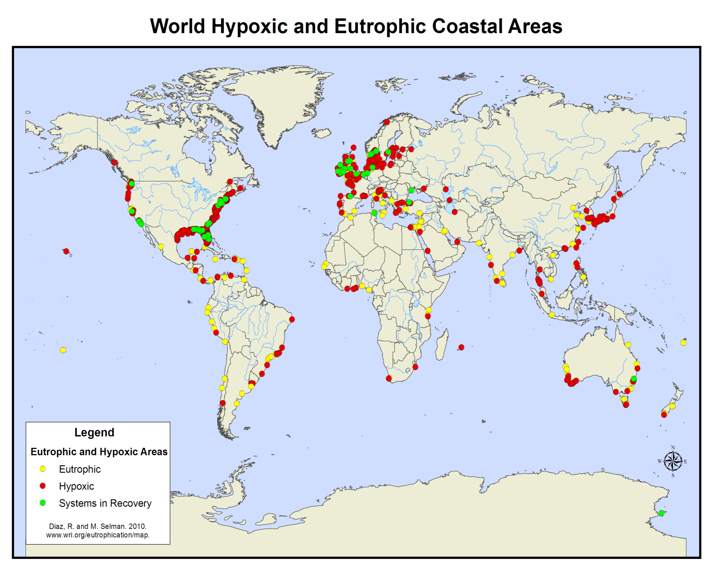
Eutrophisation des estuaires marins
Source : wri.org

Slide 29
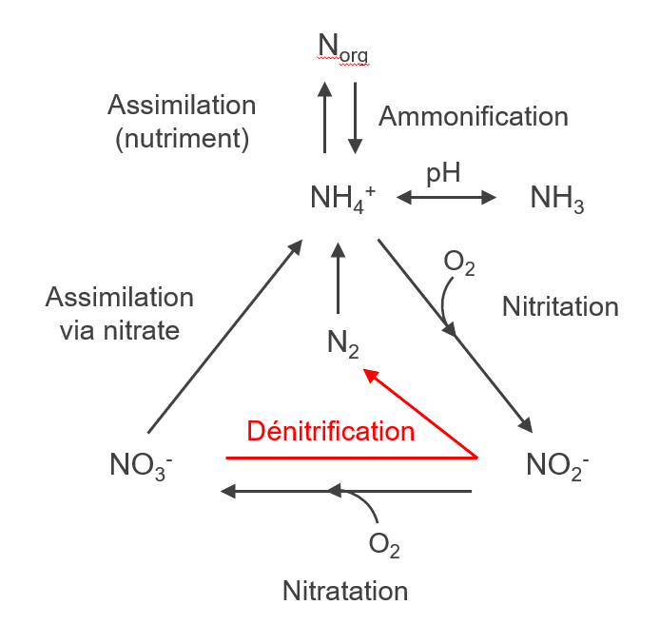
Cycle simplifié de l’azote dans l’eau
DÉNITRIFICATION | bactéries hétérotrophes anoxiques
5 CH₂O + 4 NO₃⁻ + 4 H⁺ 5 CO₂ + 2 N₂ + 7 H₂O + énergie
TRAITEMENT C (rappel) | bactéries hétérotrophes aérobies
CH₂O + O₂ CO₂ + H₂O + énergie

Slide 30
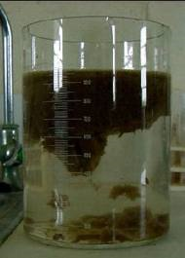
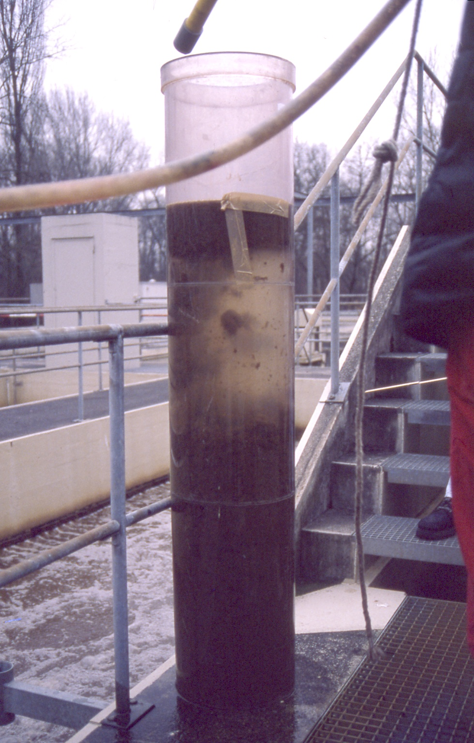
Dénitrification
Production de N₂ pendant la dénitrification peut amener les boues à flotter
Source : wri.org

Slide 31
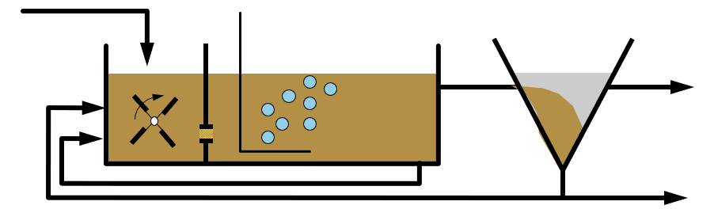
Bassin à boue activée Nitrification/Dénitrification
Dénitrification
Nitrification
DBO₅
N-NH₄
N-NO₃
O₂

Slide 32
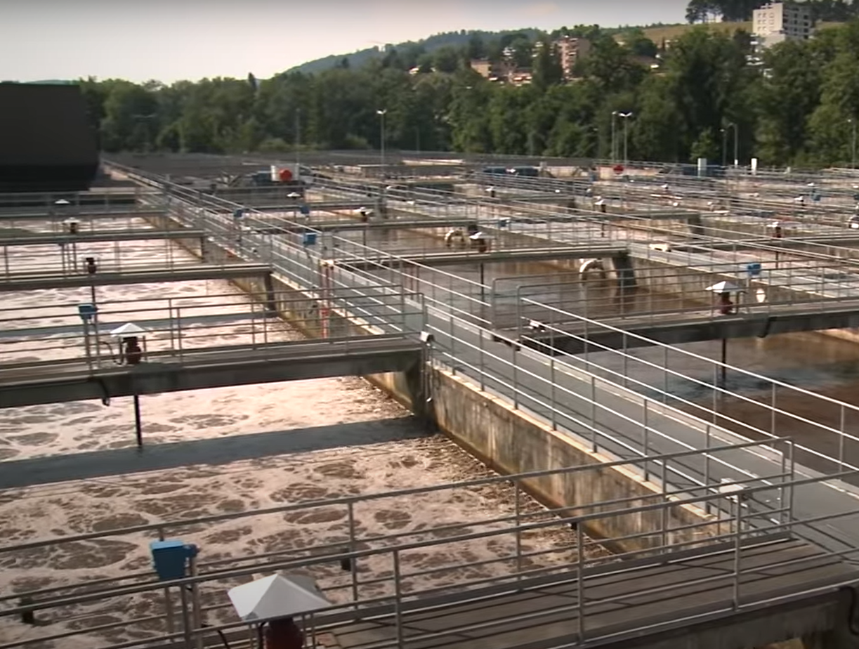
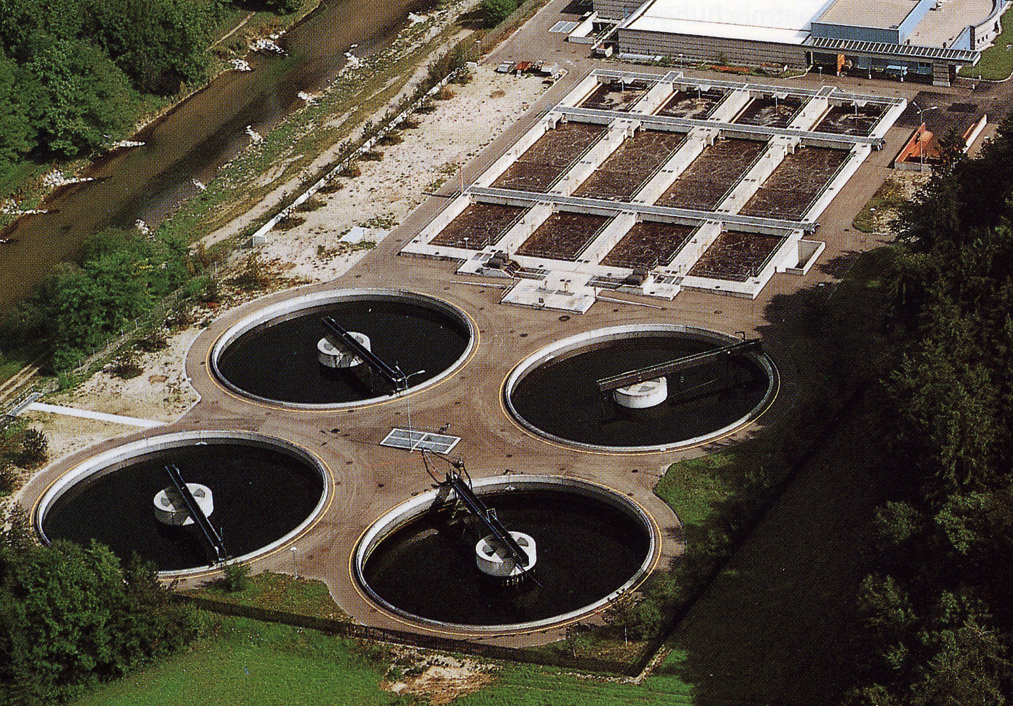
Bassin à boue activée Nitrification/Dénitrification
STATION EPURATION DE WINTHERTUR
Bassin anoxique suivi du bassin aérobie | ratio volumes ~ 25/75
STATION EPURATION DE WERDHÖLZLI
Aération séquencée sur tous les bassins

Slide 33
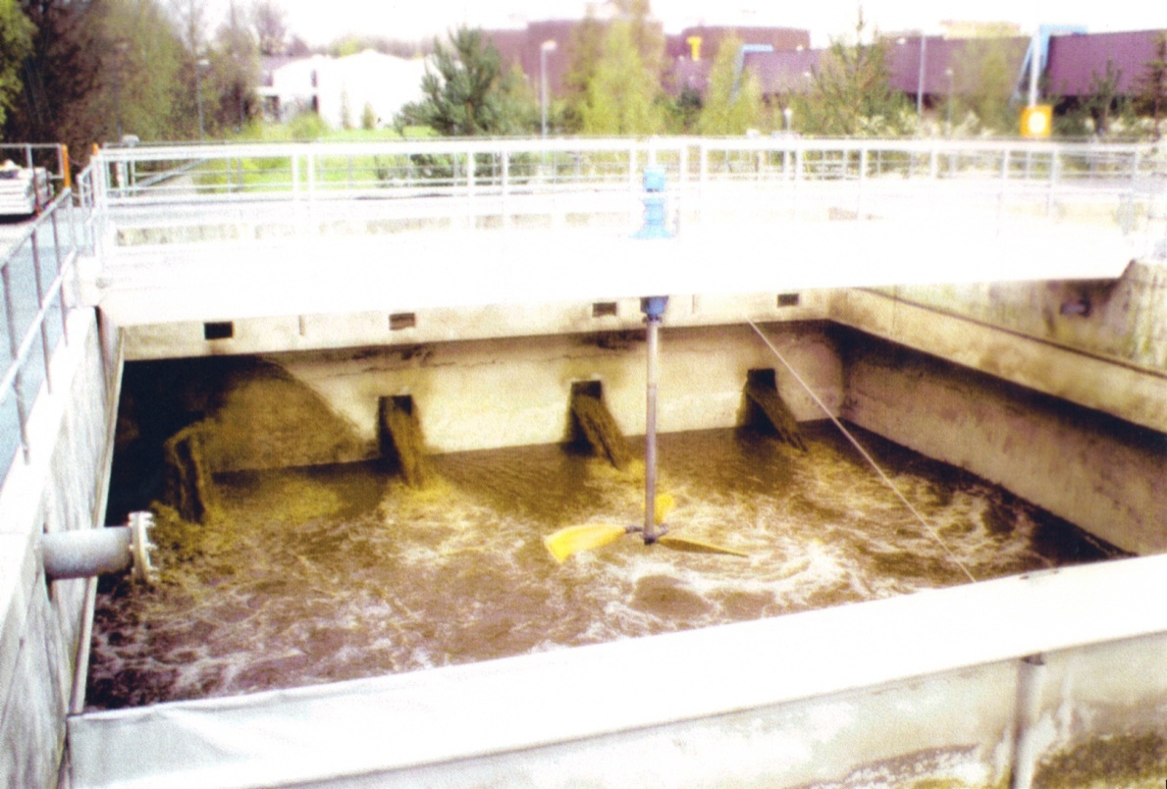
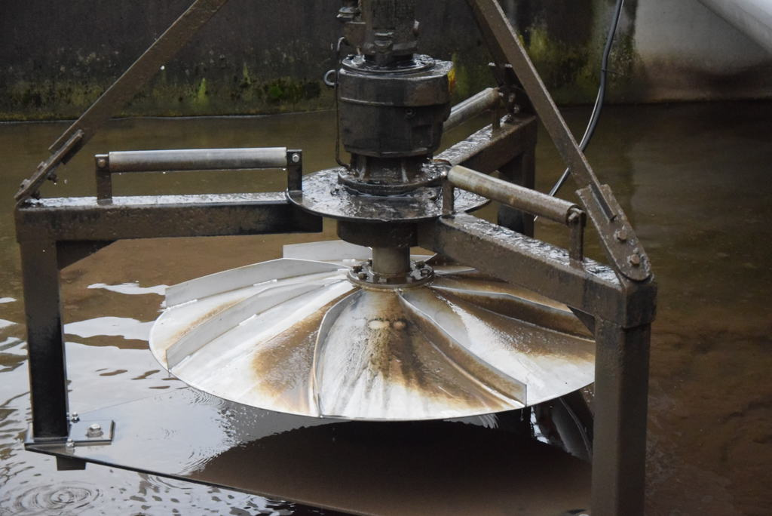

Attention à l’agitation / aération dans le bassin anoxique !

Slide 34
Bassin dénitrification Dimensionnement
Capacité de dénitrification γ_{D} @ 10 – 12°C | Ratio V_{ANOX}/V_{BA} | Âge de boue θ_{x} @ 10°C [j]
0,11 | 0,2 | 10 – 12
0,13 | 0,3 | 11 – 14
0,14 | 0,4 | 13 – 17
0,15 | 0,5 | 16 – 20
γ_{D} | Capacité de dénitrification [gN-NO₃/gDBO_{5,entrée}]
V_{ANOX} | Volume du bassin anoxique pour la dénitrification [m³]
V_{BA} | Volume du bassin de boues activées aérobie [m³]
θ_{x} | Âge de boue [j]

Slide 35
EXERCICE 1. Bassin de nitrification et dénitrification
On veut dimensionner les bassins biologiques d’une STEP de 10’000 EH traitant le carbone et l’azote (nitrification + dénitrification). L’eau en entrée des bassins biologiques présente les caractéristiques suivantes :
Q = 3’000 m³/j
[DBO₅]_{E} = 150 gDBO₅/m³
[NTK]_{E} = 33 gN/m³
T = 10˚C
A noter que l’objectif pour la STEP est d’éliminer 2/3 de l’azote entrant. On considèrera pour ça que la nitrification est totale.
Q1. Calculer le volume du bassin aérobie avec nitrification (V_{BA})
Q2. Calculer le volume du bassin anoxique pour la dénitrification (V_{ANOX})

Slide 36
CORRECTION 1. Bassin de nitrification et dénitrification
Retirer partie 1 de l’exercice et focaliser sur partie dénit uniquement
1. Déterminer le taux de croissance (µ_{max}) des bactéries nitrifiantes
  µ_{max} @ 10˚C = 0,29 j⁻¹
2. Déterminer l’âge de boue (θ_{x,dim})
θ_{x,dim} = FS / µ_{max} = 2,5 / 0,29 = 9 j
3. Calculer la production de boue (P_{x})
P_{x} = a_{m}.X_{DBO5} = 0,8 x 0,150 x 3’000 = 360 kgMES/j
4. Choisir une concentration en boue activée ([MES]_{BA})
[MES]_{BA} = 3 kgMES/m³
5. Calculer le volume du bassin à boue activée (V_{BA})
V_{BA} = θ_{x,dim}.P_{x}/[MES]_{BA} = 9 x 360 / 3 = 1’080 m³
6. Calculer le temps de séjour hydraulique (t_{SH})
t_{SH} = V_{BA}/Q = 1’080 / 3’000 = 0,33 j ou 8,6 h (> 8h donc OK)
7. Calculer le coefficient de charge massique (C_{m})
C_{m} = X_{DBO5}/V_{BA}.[MES]_{BA} = 0,150 x 3’000 / (1’080 x 3) = 0,14 kgDBO₅/(kgMES.j)
Le coefficient de charge massique permet une bonne nitrification

Slide 37
CORRECTION 1. Bassin de nitrification et dénitrification
8. Déterminer la quantité d’azote dénitrifiée (N_{DENIT})
  [N_{tot}]_{E} = [N]_{ASS} + [N]_{DENIT} + [N]_{S}
  [N_{tot}]_{E} = [NTK]_{E} car pas de nitrate et nitrite en entrée du bassin biologique
  [N]_{ASS} = 0,045.[DBO₅] = 0,045 x 150 = 6,8 gN/m³
  [N]_{S} = [N-NO₃]_{S} = [N]_{NON-DENIT} = 1/3 [N_{tot}]_{E} = 1/3 x 33 = 11 gN/m³
  [N]_{DENIT} = 33 – 11 – 6,8 = 15,2 gN/m³
  9. Déterminer le volume du bassin anoxique (V_{ANOX})
  γ_{D} = 15,2 / 150 = 0,1 gN/gDBO₅
  V_{ANOX}/V_{BA} = 0,2
  V_{ANOX} = 1080 x 0,2 = 216 m³

Slide 38
Synthèse des besoins des traitements biologiques
 | Élimination de la DBO₅ | Nitrification | Dénitrification
O₂
DCO/DBO₅
Bactéries hétérotrophes
Bactéries autotrophes
N-NH₄
N-NO₃
Alcalinité (HCO₃⁻)
Âge de boue
X
X
Inhibiteur
X
-
X
X
-
X
-
X
-
-
X
-
-
Production
X
-
X
Production
< 5 j
7 – 10 j
12 – 18 j

Slide 39
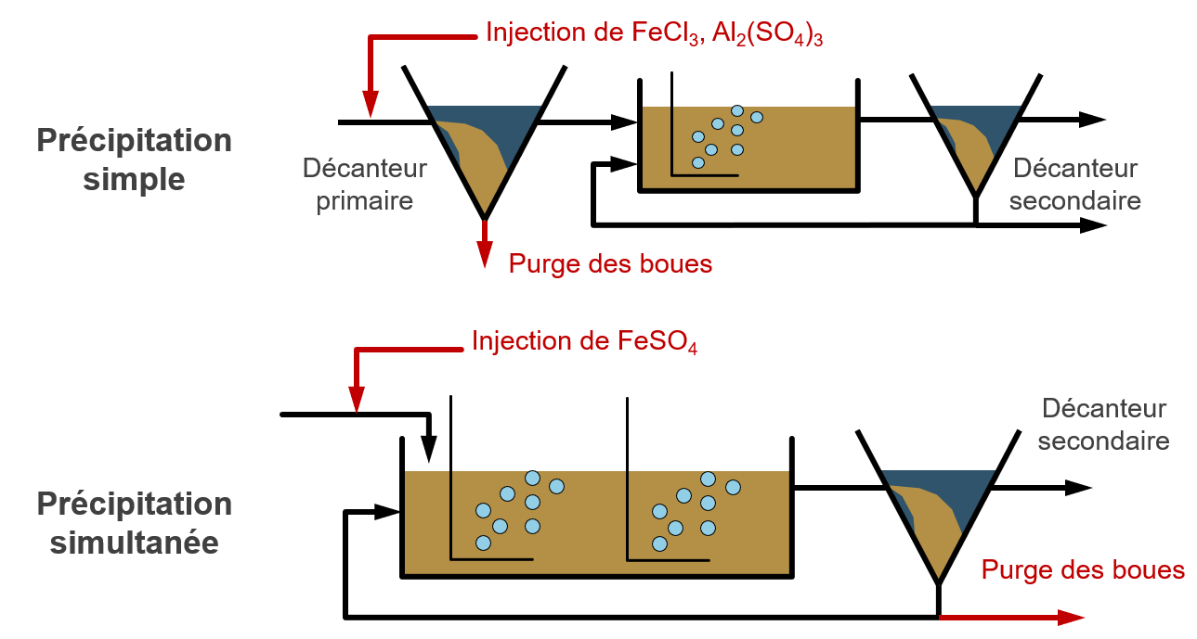
Déphosphatation chimique dans le bassin à BA

Slide 40
Déphosphatation chimique dans le bassin à BA
DÉPHOSPHATATION AU SULFATE DE FER (FeSO₄)
FeSO₄ Fe²⁺ + SO₄²⁻
3 Fe²⁺ + O₂ + 4 H⁺ 2 Fe³⁺ + 2 H₂O
Fe³⁺ + PO₄³⁻ FePO₄
Fe³⁺ + OH⁻ Fe(OH)₃
Il faut donc au minimum 1 mole de Fe³⁺ pour précipité 1 mole de PO₄³⁻ (ratio appelé β)
En général, β est compris entre 1,2 et 2,5 mole Fe³⁺/mole P pour être certain de précipiter tous les phosphates malgré la formation de Fe(OH)₃

Slide 41
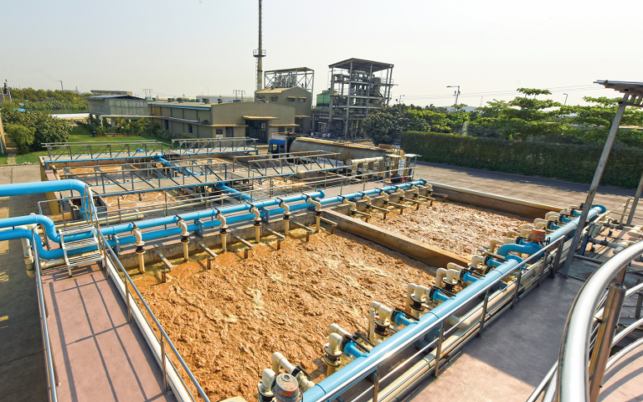
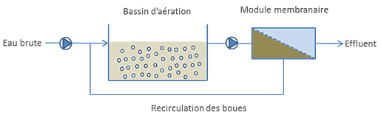
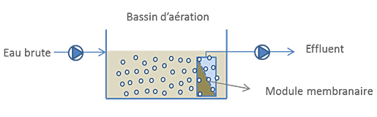
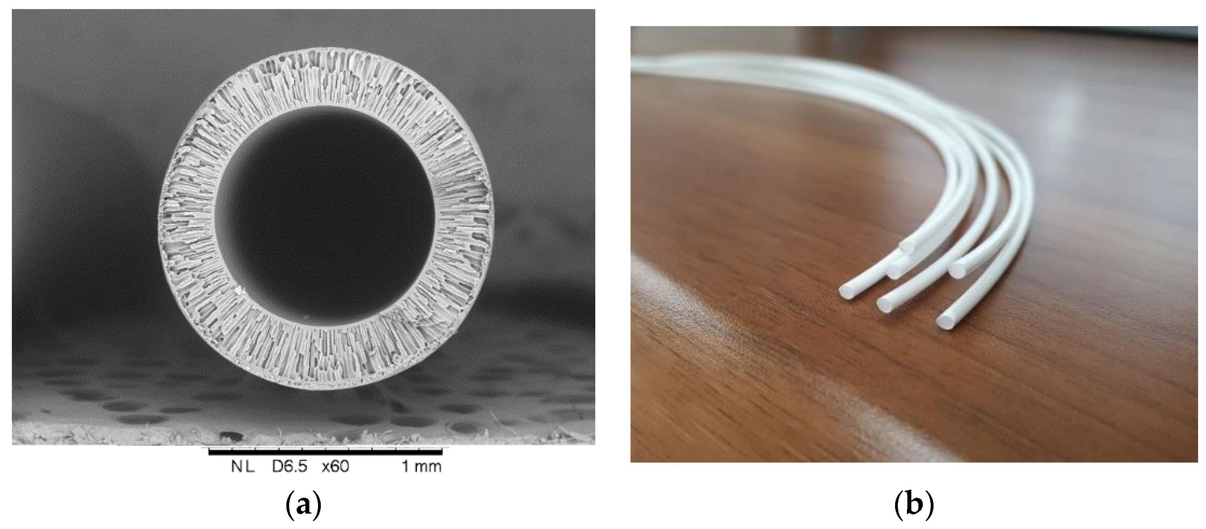
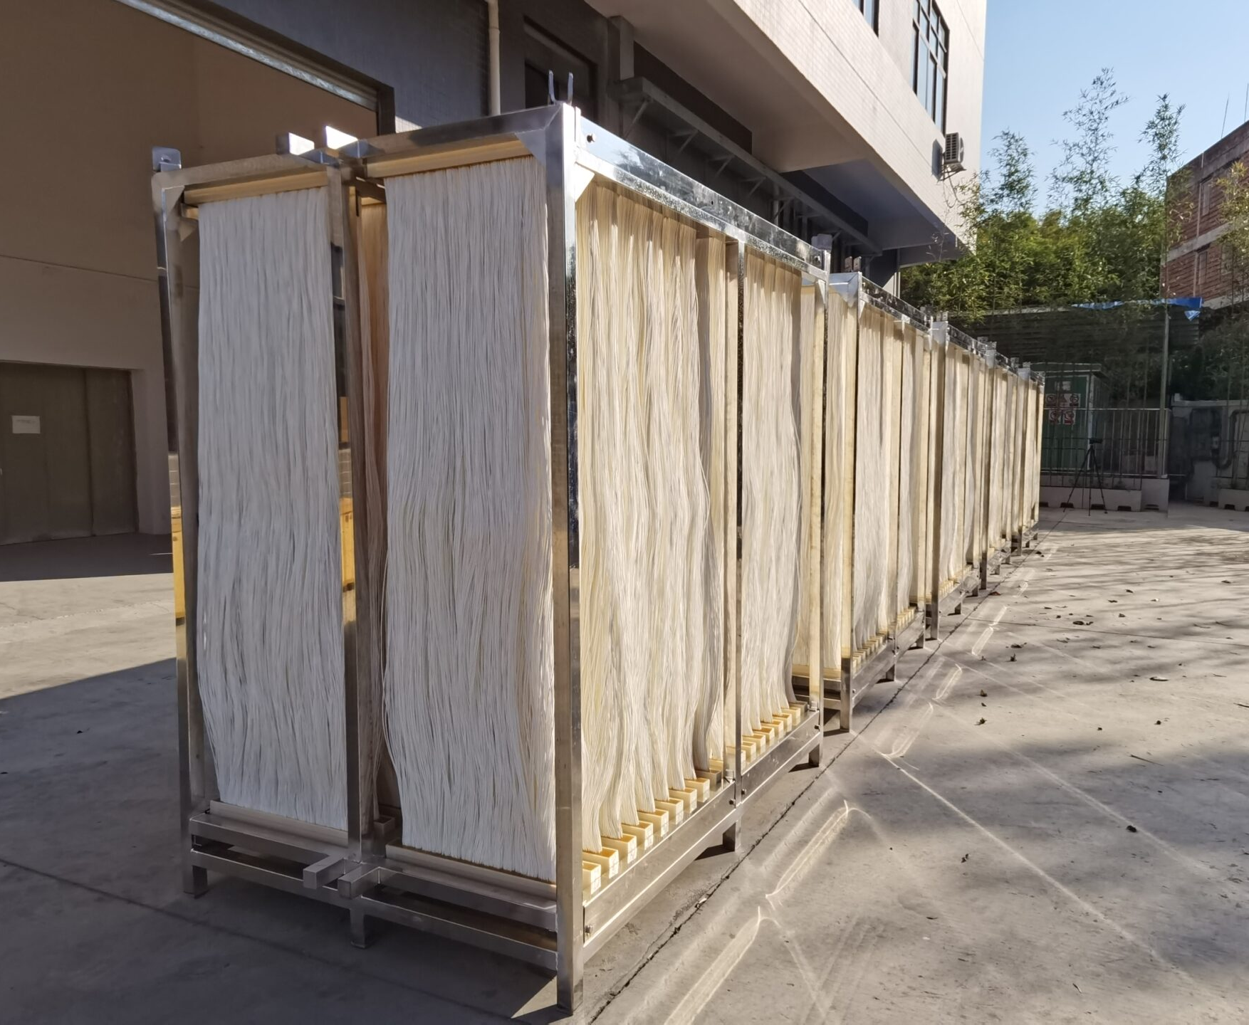
Autres procédés biologiques Bioréacteur à membrane

Slide 42
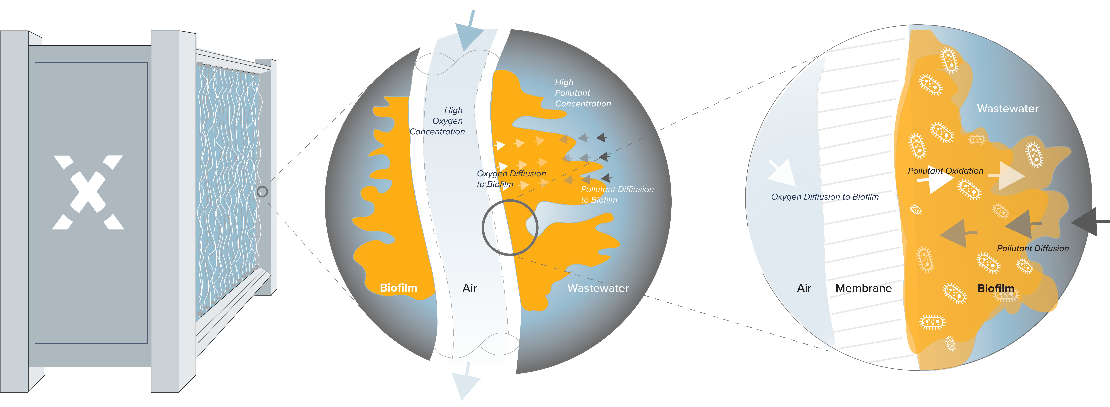
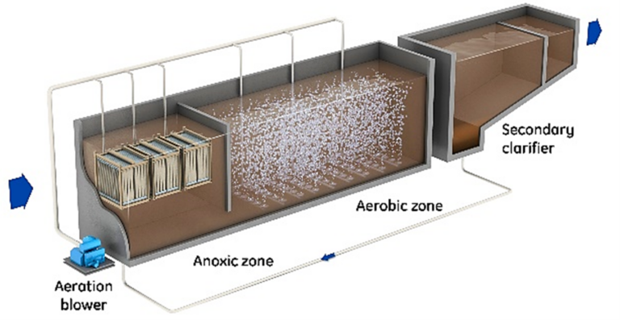
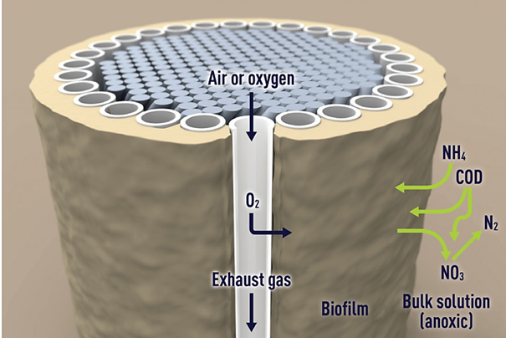
Membrane Aerated Biofilm Reactor

Slide 43
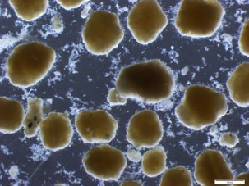
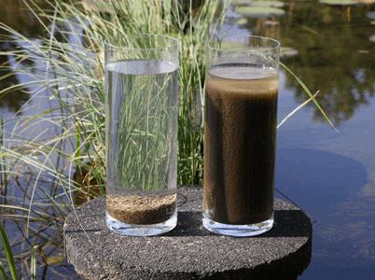
Autres procédés biologiques Boues granulaires
BACTÉRIES EN FORME DE GRANULES | > 250 µm
Sous des conditions de croissance particulières
VITESSE DE SÉDIMENTATION TRÈS RAPIDE
Permet d’augmenter la [MES]_{BA}

Slide 44
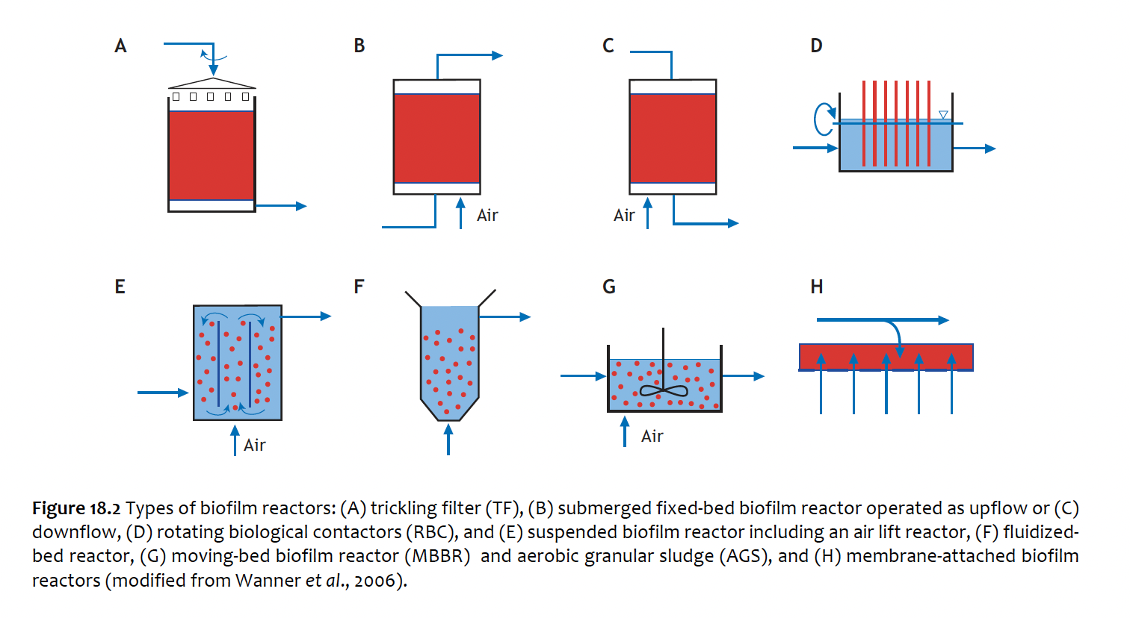
Réacteurs de type biofilm
« Biological WW treatment: principles, design and modelling » 2nd Edtition.

Slide 45
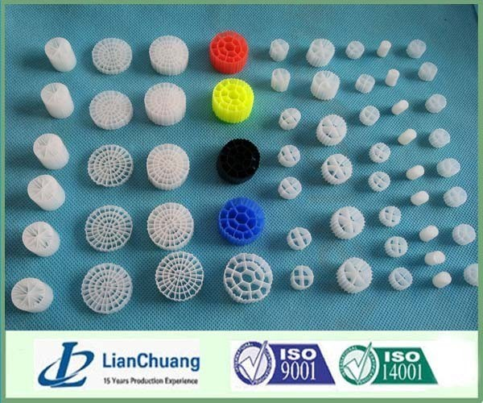
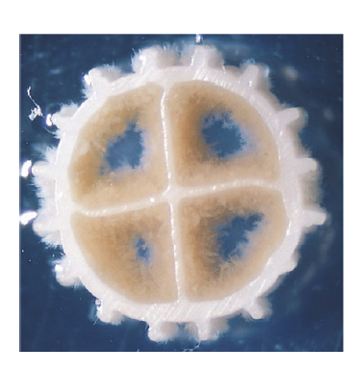
Autres procédés biologiques MBBR
Moving Bed Biofilm Reactor
https://www.chemicalpackings.com/product/mbbr-media.html

Slide 46
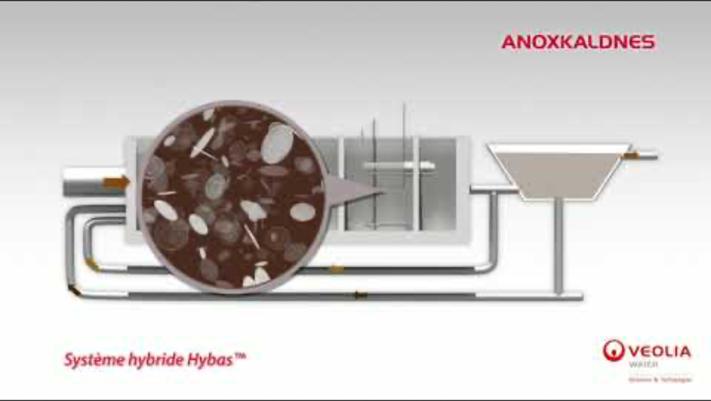
Autres procédés biologiques Moving Bed Biofilm Reactor

Slide 47
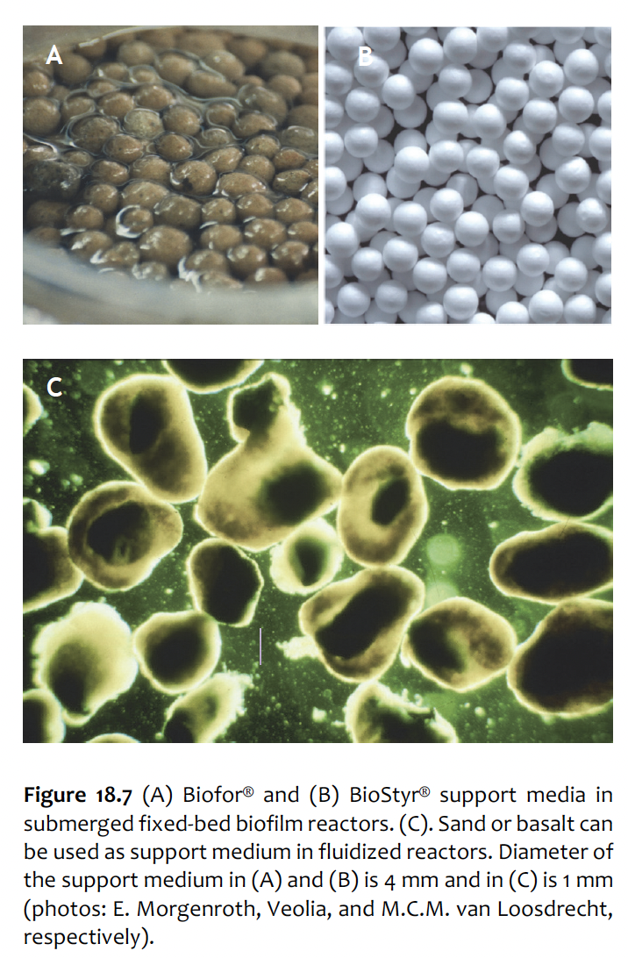
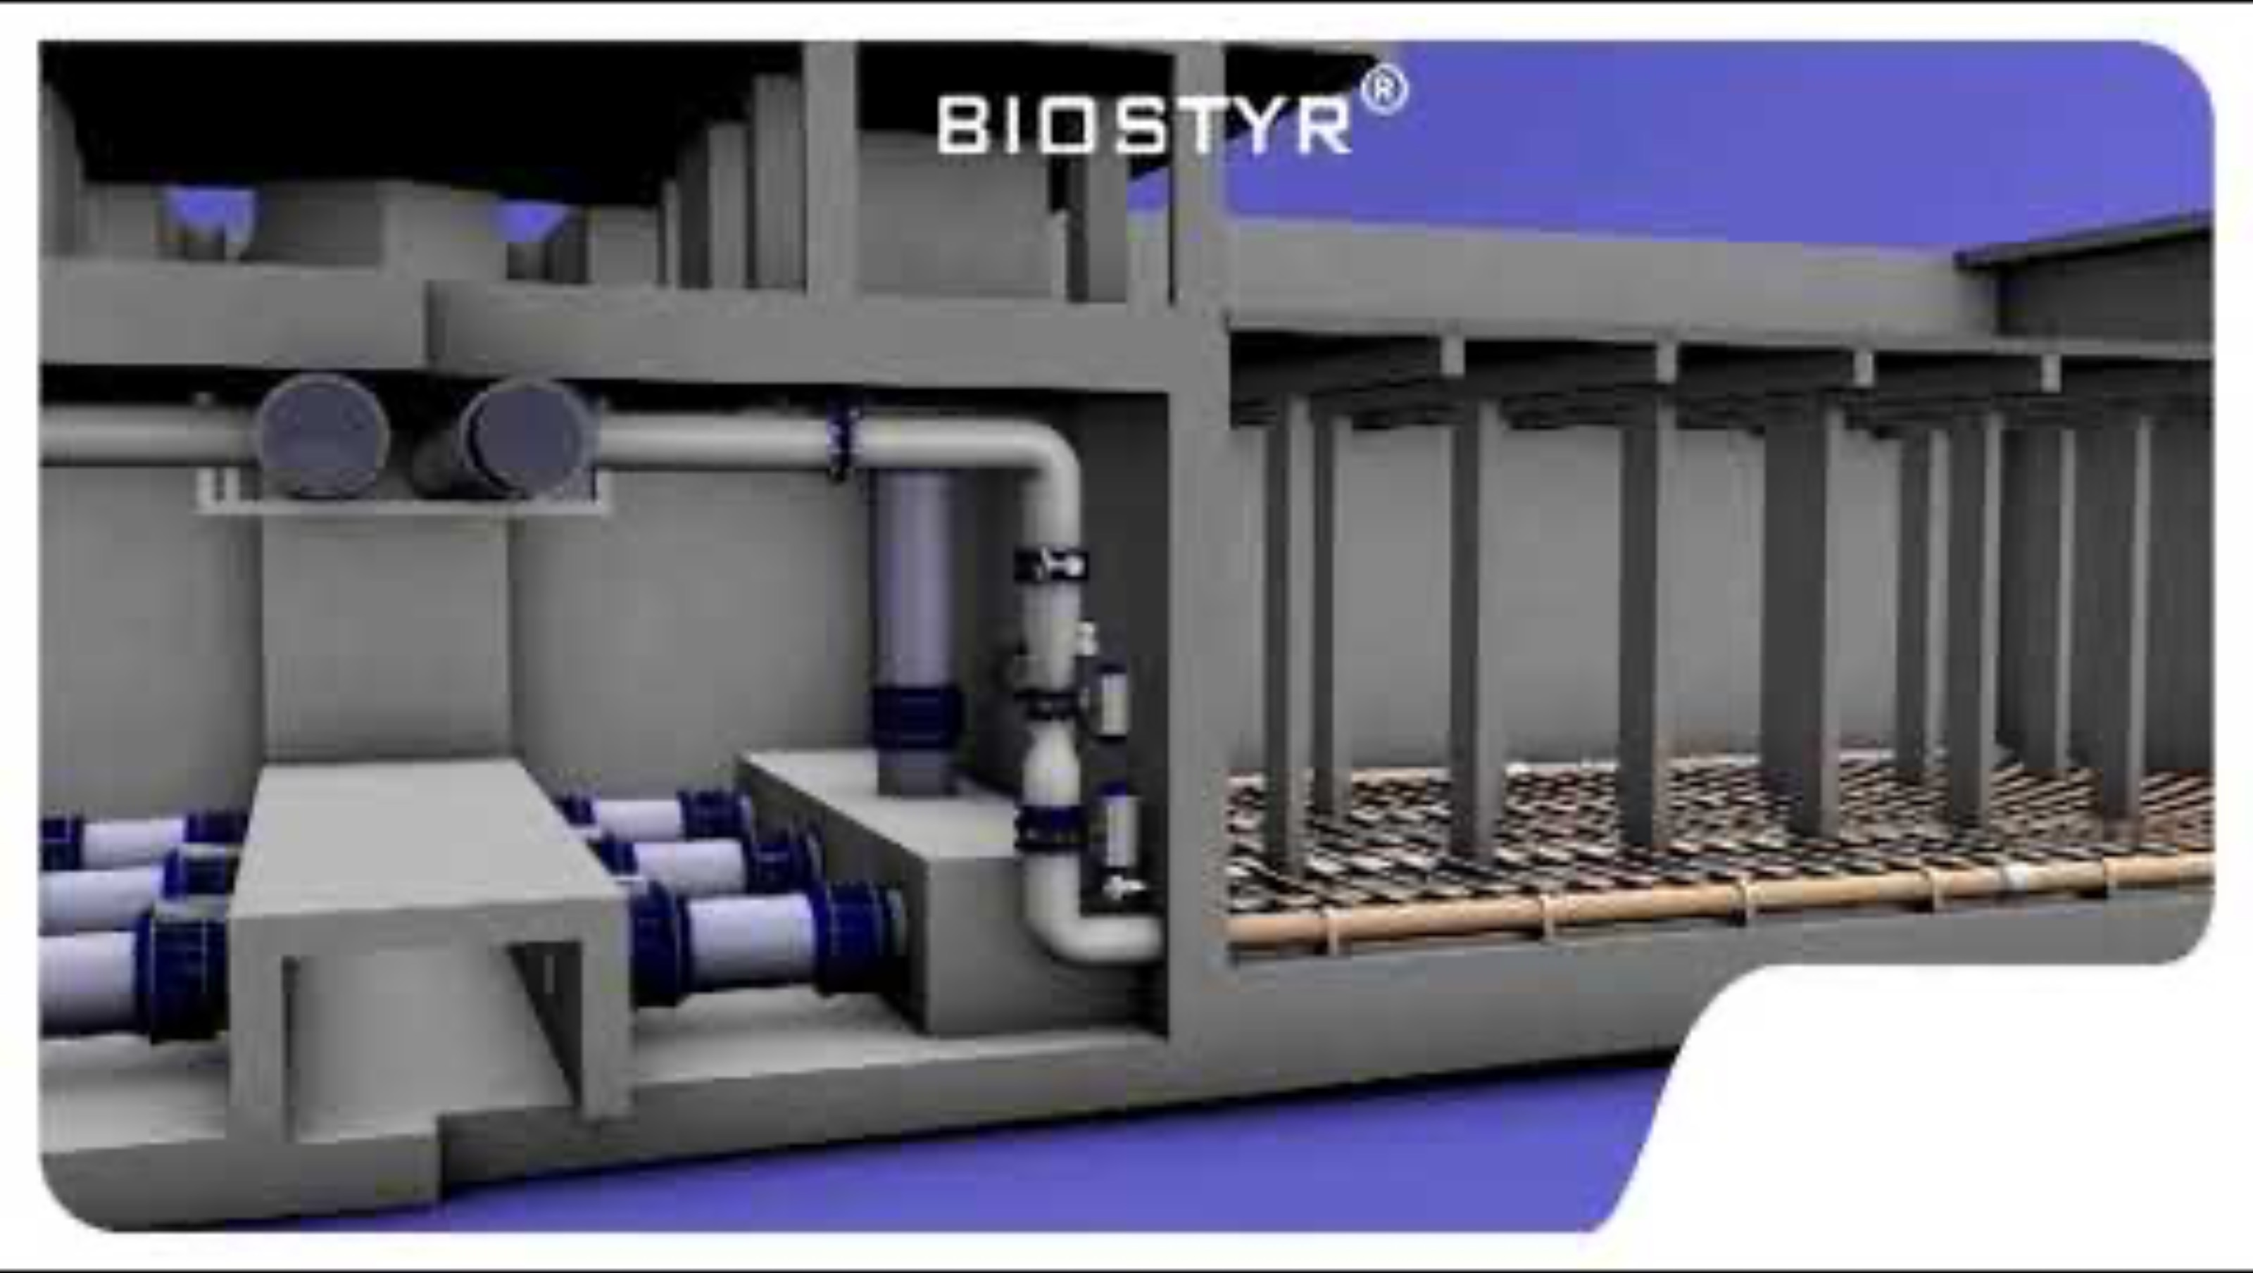
Autres procédés biologiques Biofiltres

Slide 48
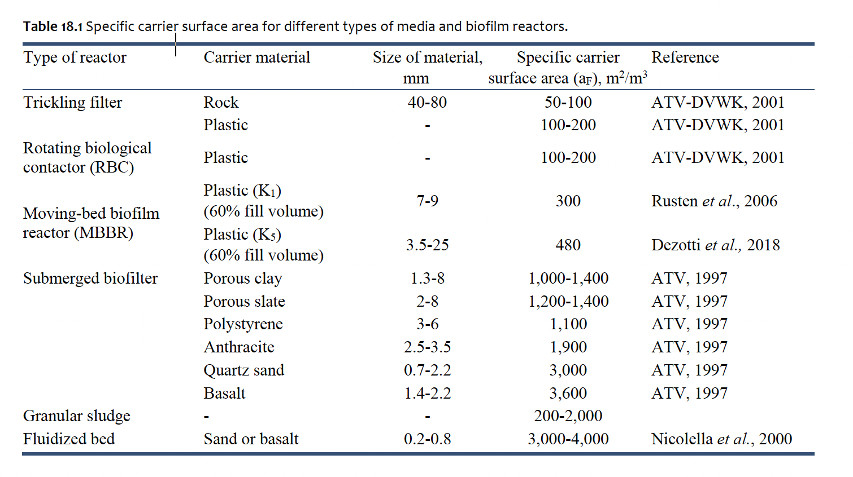
Réacteurs de type biofilm
« Biological WW treatment: principles, design and modelling » 2nd Edtition.

